Slide 1
DASAR DASAR SISTEM INFORMASI DAN TENOLOGI INFORMASI (Pertemuan 2)
Dosen Pengampu :
Kartini dan. Kundang K Juman
Fakultas Ilmu Komputer

Slide 2
What’s in Information Technology (IT) for Me,jelaskan ?
For Accounting
Sistem informasi mengkapture, mengatur, menganalisis, dan menyebarkan data dan informasi di seluruh organisasi modern/organisasi berbasis CBIS
For Finance
Sistem informasi mengubah dunia keuangan pada kecepatan, volume, dan keakuratan arus informasi.
Notes:
What’s in IT/apa yang ada di IT

Slide 3
What’s in IT for Me,jelaskan ? (continued …)
For Marketing
Internet dan World Wide Web telah membuka saluran yang sama sekali baru untuk pemasaran dan memberikan kontak lebih dekat antara konsumen dan pemasok
For Production/Operations Management
Setiap proses dalam produk atau rantai nilai layanan dapat ditingkatkan dengan penggunaan yang tepat dari sistem informasi berbasis komputer

Slide 4
What’s in IT for Me,jelaskan ? (continued …)
For Human Resource Management
Karyawan dapat menangani banyak bisnis pribadi mereka sendiri, dan Internet membuat sejumlah besar informasi yang tersedia untuk pencari kerja.
For Management Information Systems (MIS)
Kesempatan bagi mereka berkarir di MIS tumbuh secepat adopsi teknologi informasi ke dalam organisasi di mana-mana.

Slide 5
Technology Information System and strategi organisasi
Teknologi sistem Informasi dan strategi organisasi tidak bisa dipisahkan.
Model analisis strategis Porter (5 model kekuatan)
Kekuatan relatif dari pembeli dan pemasok,
Ancaman dari produk dan jasa pengganti, dan
Kemudahan atau kesulitan dengan pesaing baru yang dapat memasuki industri.
Rantai nilai
Langkah-langkah diskrit yang terlibat dalam pembuatan produk atau penyediaan layanan

Slide 6
Strategic Questions
Strategic Questions
Dapatkah kita menggunakan TI untuk mendapatkan pengaruh atas pemasok, jelaskan ? Untuk meningkatkan daya tawar kita, jelaskan ? Serta utk mengurangi daya tawar mereka, jelaskan ?
Dapatkah kita menggunakan TI untuk mengurangi biaya pembelian,jelaskan ? Untuk mengurangi biaya pemrosesan order, jelaskan ? Serta untuk mengurangi biaya penagihan pemasok, jelaskan ?
Bisakah kita menggunakan IT untuk mengidentifikasi sumber-sumber pasokan alternatif, jelaskan ? Untuk menemukan produk pengganti, jelaskan ? Serta untuk mengidentifikasi pemasok harga yang lebih rendah, jelaskan ?
Bisakah kita menggunakan IT untuk meningkatkan kualitas produk dan layanan yang kami terima dari pemasok, jelaskan ? Untuk mengurangi pesanan lead time, jelaskan ? Untuk memantau kualitas, jelaskan ? Untuk memanfaatkan layanan data pemasok, untuk layanan yang lebih baik kepada pelanggan, jelaskan ?
Notes:
memimpin-=lead

Slide 7
Strategic Questions (continued…)
Dapatkah kita menggunakan TI untuk mengurangi biaya pelanggan, untuk melakukan joint bisnis ,jelaskan ? Untuk mengurangi dokumen pesanan atau membayar, jelaskan ? Untuk memberikan informasi status lebih cepat, jelaskan ? Serta untuk mengurangi biaya dan harga, jelaskan ?
Bisakah kita memberikan beberapa informasi unik bagi pelanggan yang akan membuat mereka membeli produk / layanan ,jelaskan ? Bisakah kita memberikan penagihan yang lebih baik atau data status account, jelaskan ? Bisakah kita memberikan pilihan untuk beralih ke pengganti yang bernilai lebih tinggi, jelaskan ? Bisakah kita menjadi yang pertama dengan mudah menduplikasi fitur yang akan memberikan nilai hanya dengan menjadi yang pertama, jelaskan ?
Bisakah kita menggunakan IT untuk meningkatkan biaya pelanggan untuk beralih ke pemasok baru, jelaskan ? Bisakah kita menyediakan perangkat keras atau perangkat lunak berpemilik,jelaskan ? Bisakah kita membuat pelanggan tergantung pada kita, jelaskan ? Dapatkah kita membuat layanan pelanggan lebih personal, jelaskan ?

Slide 8
Selamat datang di era Informasi : Evolusi Era Informasi
Era Pertanian: Periode sampai tahun 1800an, dimana mayoritas pekerja adalah petani yang hidup di sekitar lahan pertanian.
Era IndustriAge: Periode dari tahun 1800 sampai tahun 1957, disederhanakan proses kerja melalui mekanisasi dan otomatisasi.

Slide 9
Selamat datang di era Informasi : Karakteristik Era Informasi (Continued)
Masyarakat berbasis informasi telah hadir.
Masyarakat Informasi: Masyarakat dimana lebih banyak orang bekerja pada penanganan informasi daripada pertanian, industri atau kombinasi keduanya.
Bisnis tergantung pada teknologi informasi untuk memastikan pekerjaannya berjalan dengan baik.

Slide 10
Selamat datang di era Informasi : Karakteristik Era Informasi (Continued)
Proses-proses kerja telah di transformasikan untuk meningkatkan produktivitas.
Work Processes: Kombinasi aktivitas yang membentuk pekerja, Jalan bagi mereka yang membentuk aktivitas dan tool-tool yang digunkan.
Productivity: Hubungan antara hasil dan aktivitas (output) dan sumber daya yang digunakan untuk menciptakan hasil (input).
Effectiveness: Hasil yang diharapkan telah sesuai.

Slide 11
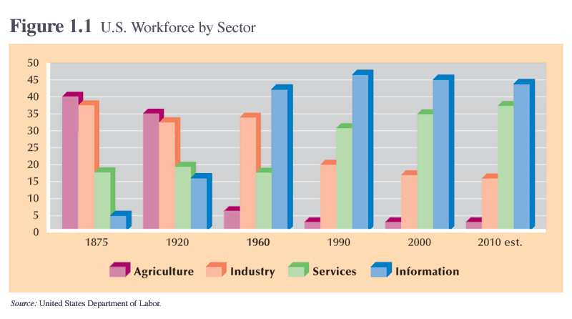
Selamat datang di era Informasi : Karakteristik Era Informasi (Continued)

Slide 12
Selamat datang di era Informasi : Karakteristik dari Era Informasi (Continued)
Teknologi Informasi memberikan arti untuk rethink (berpikir ulang), recreate(pembuatan ulang), reengineer (rekayasa ulang) proses bisnis konvensional.
Reengineering: Penajaman ulang proses-proses bisnis untuk menghapus barrier yang organisasi dari memberikan produk dan layanan yang lebih baik dan untuk menologng kepitalisasi organisasi menjadi lebih kuat.
Business Processes: Kumpulan aktivitas-aktivitas, dari beberapa departemen, yang diambil satu atau lebih jenis input dan membuat hasil yang memberikan nilai bagi pelanggan perusahaan. result that is of value to a company’s customers.

Slide 13
Selamat datang di era Informasi : Karakteristik dari Era Informasi (Continued)
Sukses di bisnis lebih banyak ditentukan oleh efektivitas dimana teknologi informasi digunakan.
Teknologi informasi disatukan dalam banyak produk dan layanan.

Slide 14
Selamat datang di era Informasi : Karakteristik dari Era Informasi (Continued)
Effort reengineering / Rekayasa ulang usaha utuk memberikan produktivitas yang lebih baik.
Era industri – Divisi pekerja: Pembagian proses kerja kedalam komponen kerja, dengan perbedaan spesialisasi kerja pada masing-masing pekerjaan.
Era informasi – Teamwork, Interconnection, and Shared Information.

Slide 15
The Principles of Information Technology The Functions of Information Technology
Definition
Keadaan yang digunakan untuk merefer variasi yang luas dari item-item dan kemampuan yang digunakan dalam menciptakan, menyimpan dan mengoleh data dan informasi. 3 Komponen utama adalah komputer, jaringan komunikasi dan know how (mengetahui bagaimana).

Slide 16
Definition (Continued)
Data: Kenyataan, gambar dan detail-detail.
Information: Terorganisasinya, berartinya dan interpretasi ketergunaan dari data.
Knowledge: Ketertarikan dan pengertian kumpulan informasi dan bagaimana informasi dapat ditaruh untuk mendapatkan kegunaan yang terbaik.

Slide 17
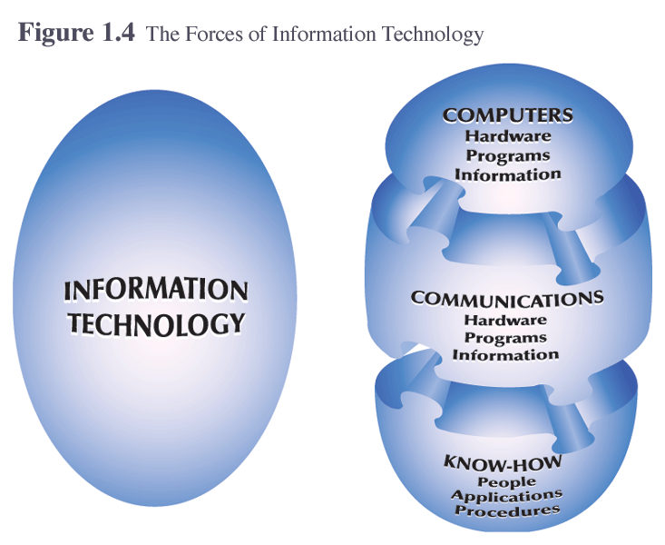
Definition (Continued)

Slide 18
Computers
Sistem elektronik yang dapat diinstruksikan untuk menerima, memproses, menyimpan dan mempresentasikan data dan infomasi.
Komputer menurut ukurannya dibagi menjadi:
Microcomputers
Midrange computers
Mainframes
Supercomputers

Slide 19
Computers (Continued)
Microcomputers: Tipe dari komputer kompak secara relatif, paling umum digunakan, mudah untuk dijualbelikan, atau tipe-tipe komputer yang setiap tahun digunakan dalam bisnis dan dirumah.
Five types of Microcomputers:
Desktop Computers
Notebook Computers/Laptop Computers
Tablet PCs
Personal Digital Assistants
Palm PCs

Slide 20
Computers (Continued)
Midrange computers and Mainframes: Komputer yang digunakan untuk menghubungkan antar pengguna dan kumpulan informasi yang besar. Lebih powerful daripada microcomputer, minicomputer biasanya dedicated untuk memberikan fungsi yang spesifik.
Supercomputers: Paling powerful dari semua komputer, supercomputers didesain untuk menyelesaikan masalah yang berisi perhitungan yang panjang dan sulit.

Slide 21
Computers (Continued)
Hardware: Komputer dan perangkat peralatannya.
Program: Kumpulan instruksi yang langsung berhubungan dengan komputer untuk membentuk pekerjaan khusus dan memproduksi hasil yang penting.
Software: Keadaan umum untuk kumpulan instruksi yang mengontrol komputer atau jaringan komunikasi.

Slide 22
Computers (Continued)
System: Kumpulan komponen yang berinteraksi untuk tujuan-tujuan tertentu.
Information System: Sistem informasi bisnis yang didesain untuk menghasilkan informasi yang diinginkan untuk sukses manajemen dari masalah, proses, departemen atau bisnis yang terstruktur.

Slide 23
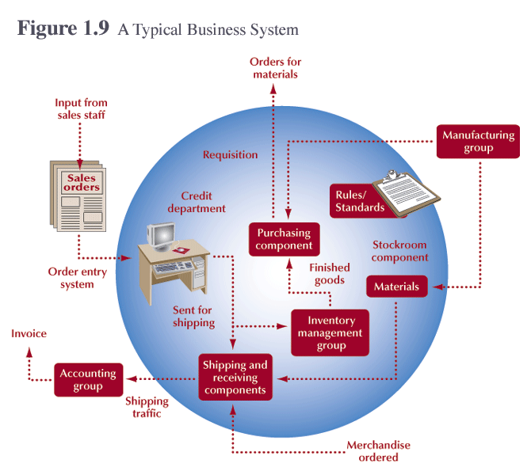
Computers (Computers)
Notes:
Purchassing=pembelian, Shipping=pengiriman, merchandise=barang dagangan
Requisition=daftar permintaan.

Slide 24
Communications Networks
Communication: Pengiriman dan penerimaan data dan informasi melalui jaringan komunikasi.
Communications Network: Kumpulan lokasi atau nodes, yang berisi hardware, program, informasi yang dihubungkan bersama sebagai sistem yang mengirimkan dan menerima data dan informasi.
Data Communication: Transmisi data dan informasi melalui media komunikasi.

Slide 25
Know-How
Kemampuan untuk mengerjakan sesuatu dengan baik.
Information technology know-how berisi:
Familiar dengan tool IT; termasuk internet.
Kemampuan yang diinginkan untuk menggunakan tool-tool tersebut.
Mengerti kapan menggunakan IT untuk menyelesaikan masalah atau menghasilkan peluang.

Slide 26
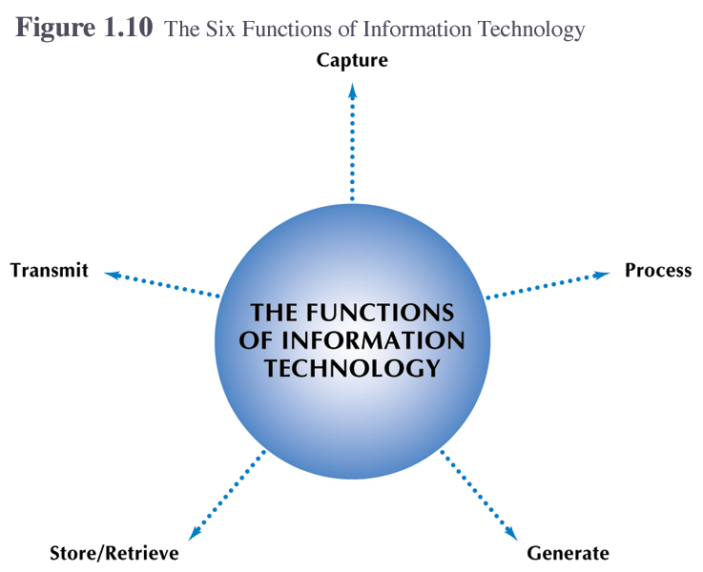
The Principles of Information Technology The Functions of Information Technology

Slide 27
The Principles of Information Technology The Functions of Information Technology (Continued)
Capture: Proses yang mengkompile record aktivitas secara detail.
Processing: Proses konversi, analisa, penghitungan dan penyaringan semua form data atau informasi.
Data Processing
Information Processing
Word Processing
Image Processing
Voice Processing

Slide 28
The Principles of Information Technology The Functions of Information Technology (Continued)
Generation: Proses mengorganisasi informasi kedalam bentuk yang berguna seperti angka, text, suara atau image visual.
Storage and Retrieval: Storage adalah proses komputer penyimpanan informasi untuk penggunaan yang akan datang. Retrieval adalah proses dimana lokasi komputer dan copy penyimpanan data atau informasi untuk prosesing atau untuk transmisi ke pengguna yang lain.

Slide 29
The Principles of Information Technology The Functions of Information Technology (Continued)
Transmission: Proses distribusi informasi komputer melalui jaringan komunikasi.
Electronic Mail, or E-Mail
Voice Messaging, or Voice Mail

Slide 30
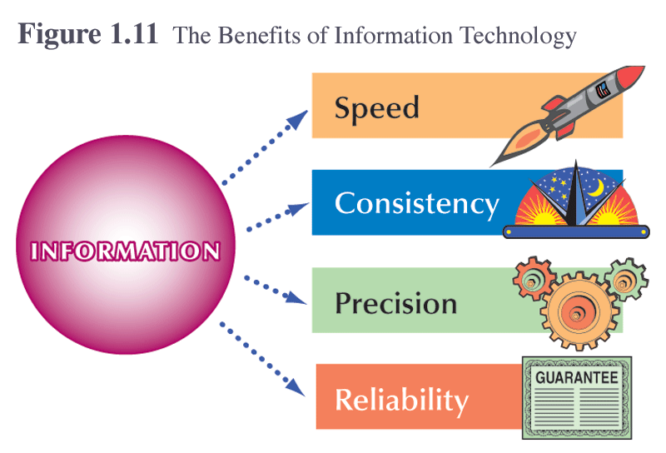
The Principles of Information Technology The Benefits of Information Technology
Notes:
Pricision=ketelitian

Slide 31
The Principles of Information Technology The Opportunities of Information Technology
Menolong masyarakat
Menyelesaikan masalah
Problem: Memberikan perbedaan antara kondisi existing dan kondisi yang diharapkan.
Problem Solving: Proses menemukan masalah, mengidentifikasi alternatif-alternatif untuk menyelesaikan masalah, dan berhasil mengimplementasi solusi yang dipilih.

Slide 32
The Principles of Information Technology Information Technology Is All Around Us, Improving Our Lives
Television
Education
Training
Entertainment
Shipping

Slide 33
The Principles of Information Technology Information Technology Is All Around Us, Improving Our Lives (Continued)
Paperwork
Money and Investments
Agriculture
Taxation and Accounting
Health and Medicine

Slide 34
The Principles of Information Technology Information Technology Is All Around Us, Improving Our Lives (Continued)
Manufacturing
Journalism
Energy
Sports

Slide 35
The Principles of Information Technology The Responsibilities of Using Information Technology
To be Informed
To Make Proper Use of IT
To Safeguard
Notes:
Proper=tepat

